Slide 1
悦纳自我 涵育未来
主讲人：周柯

Slide 2

01
01
两个寓言故事
目录
02
02
三个思考问题
03
03
一点正念技术
04
04
四种教育理想

Slide 3

01
两个寓言故事

Slide 4
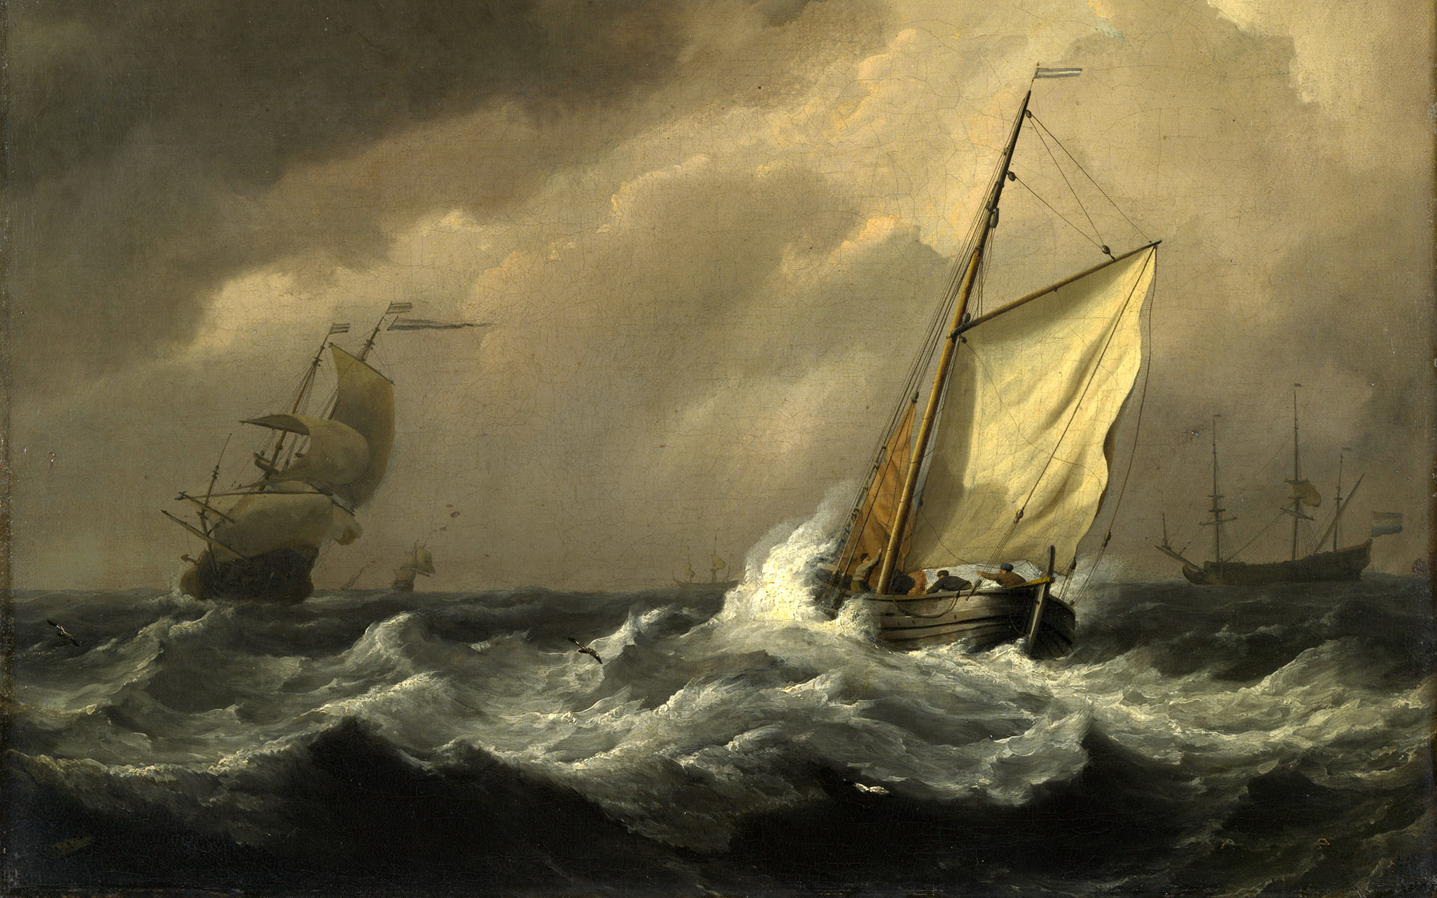

Slide 5


Slide 6
02
三个思考问题

Slide 7

一个空瓶重不重？
如何让这个瓶不重？
如果这是大海中漂流时最后一瓶水呢？

Slide 8
03
一点正念技术

Slide 9

"正念"最初来自佛教的八正道，是佛教的一种修行方式，它强调有意识、不带评判地觉察当下，是佛教禅修主要的方法之一。西方的心理学家和医学家将正念的概念和方法从佛教中提炼出来，剥离其宗教成分，发展出了多种以正念为基础的心理疗法。

Slide 10



正念的核心
全然开放的自我察觉
有意识到无意识
自我的好奇与勇气

Slide 11

初心
平等心
接纳
不刻意竞争
不评判
顺其自然
自我慈悲

Slide 12



身体扫描
步行静想
观息冥想
正念聆听

Slide 13

一花一世界
一叶一菩提

Slide 14
04
四种教育理想

Slide 15
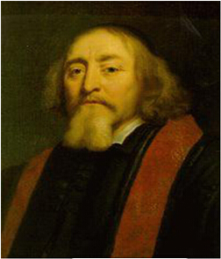
夸美纽斯
泛智论
直观性原则、启发诱导原则、量力性原则、
循序渐进原则、巩固性原则，以及因材施教原则等
班级授课制、学年制、考试制
当时的历史条件下，夸美纽斯打破了封建主义的禁锢，主张人人有权利接受教育，适合当时社会生产力的发展要求。

Slide 16
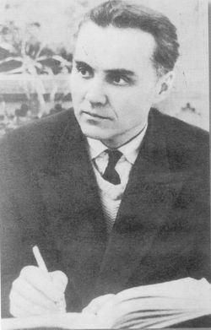
苏霍姆林斯基
“不要死背”、“特殊奖励”
循循善诱
“德智体美劳”五育联合
他本人始终兼教一门语文课，常年做班主任工作，并天天坚持听其他教师的课。他说:"如果我每天不听两节，就算我这一天什么也没做。""如果今天去区里开会，明天就得补上，听四节课……

Slide 17
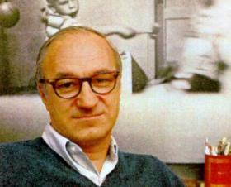
班杜拉
自我效能感，直接成败经验、替代性经验、言语劝说和情绪唤起
社会学习理论
他认为来源于直接经验的一切学习现象实际上都可以依赖观察学习而发生，其中替代性强化是影响学习的一个重要因素。有人称他为社会学习理论的奠基者，社会学习理论的集大成者或社会学习理论的巨匠。

Slide 18
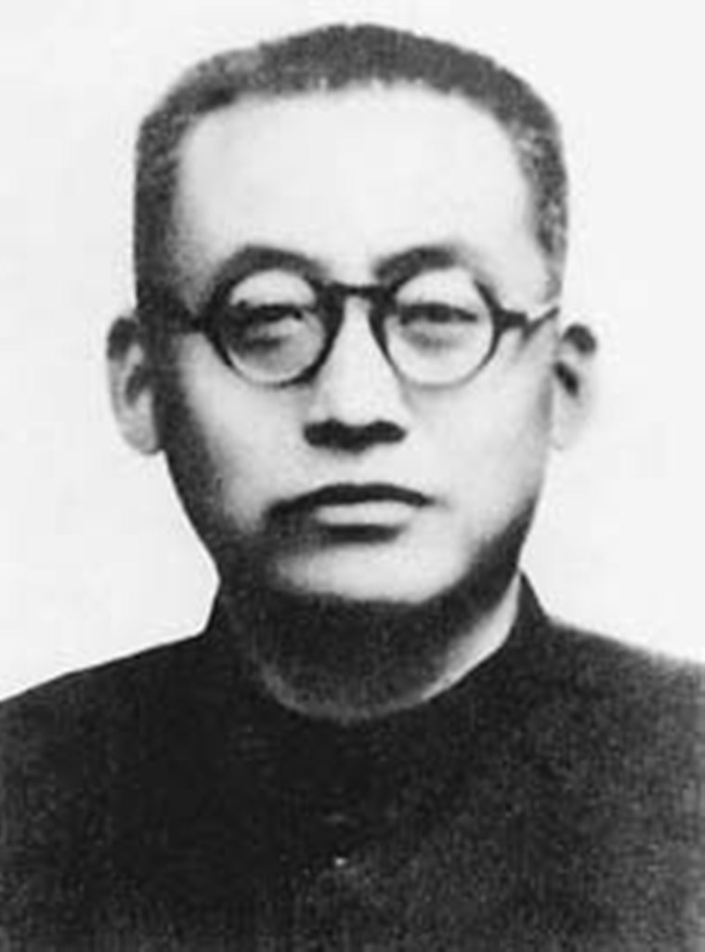
陶行知
生活即教育
社会即生活
教学做合一
要求教师尊重学生，注意教学之外的生活，指导学生在实际的活动中学好本领，培养他们的生活能力。从这个意义上讲，对当时的教学方法的改革有积极作用，对我们现在的教学方式也有启发之处。

Slide 19
感谢聆听！

